Slide 1
Курсовая работа Разработка базы данных «Интернет-магазин одежды»
Выполнил студент группы МП-31
Шатров Тимур

Slide 2
Цель курсовой работы
Целью курсовой работы является повышение эффективности управления информацией о товарах, клиентах, заказах и других важных аспектах функционирования Интернет-магазина.
Задачи курсовой работы включают в себя следующее:
изучение предметной области и создание информационной системы для поддержки управленческих решений;
проектирование логической структуры базы данных;
проектирование физической структуры базы данных;
реализация базы данных и заполнение её тестовыми данными.

Slide 3
Предметная область
В рамках данной курсовой работы изучается процесс управления Интернет-магазином одежды, который предоставляет услуги по продаже одежды онлайн.
Структура и процессы управления Интернет-магазином ориентированы на удобство и безопасность пользователей, а также на эффективную организацию процесса заказа и поставки товара.

Slide 4
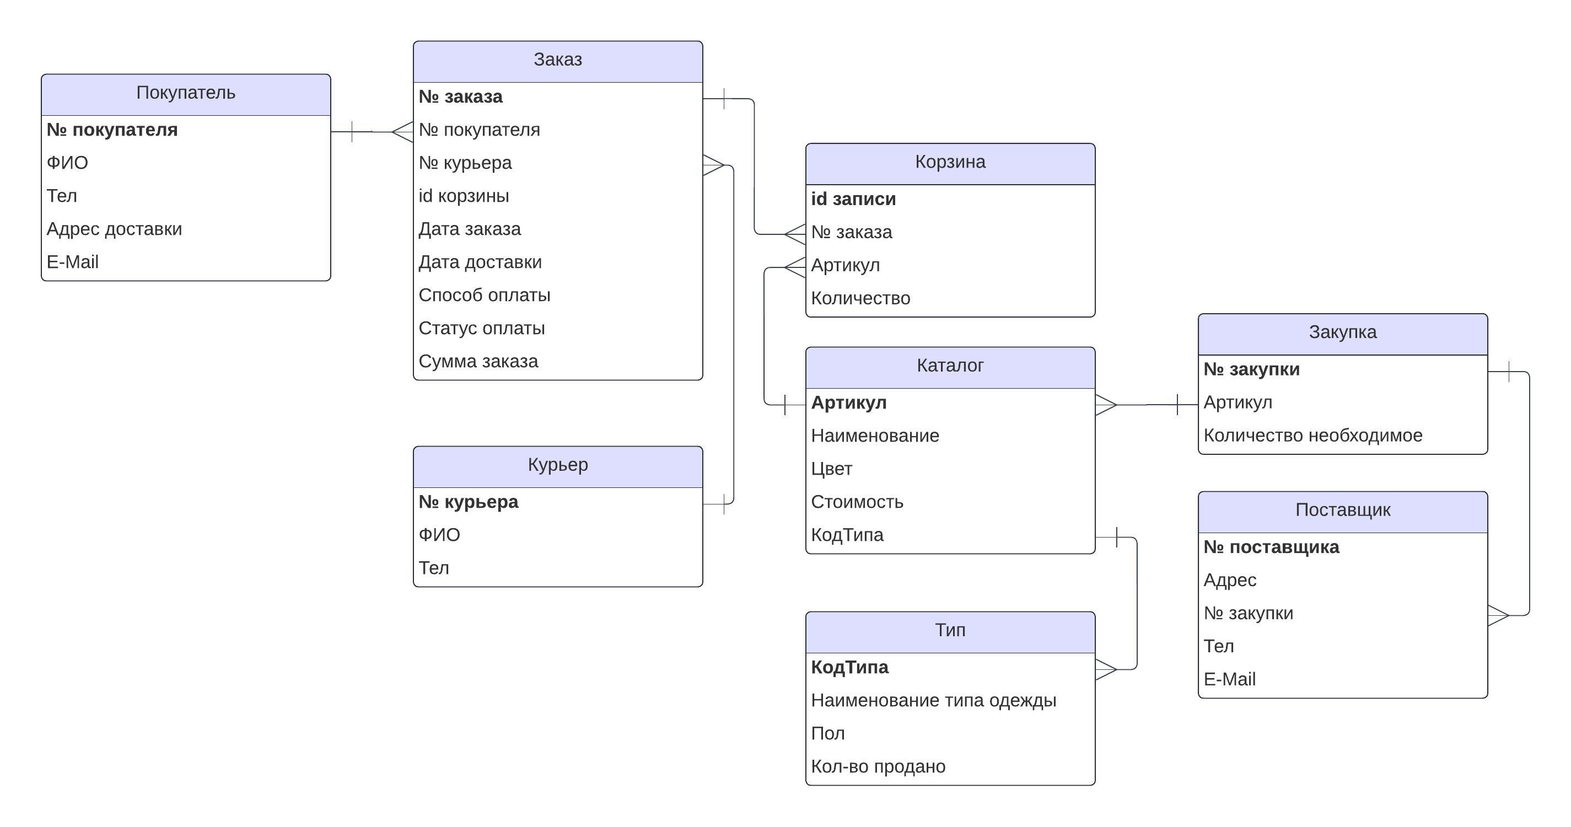
Логическое проектирование базы данных

Slide 5
Физическое проектирование базы данных
Создание базы данных и её заполнение велось при использовании СУБД PostrgeSQL 16.1, а так же при помощи программного обеспечения pgAdmin 4.
Преимуществами за которые была выбрана именно данная СУБД стали:
бесплатная и открытая СУБД;
поддержка расширенных функций;
активное и растущее сообщество пользователей;
поддержка многих языков программирования;
высокая производительность.

Slide 6
Заключение
закреплены теоретические основы и практические навыки проектирования структуры БД;
проанализирована предметная область;
построены логическая и физическая структуры БД;
выполнено заполнение БД тестовыми данными;
разработаны SQL-запросы для вывода необходимой информации.

Slide 7
Спасибо за внимание!

